Slide 1

SmartFarm Connect : Révolutionner l'Agriculture Ouest-Africaine
Transformons ensemble l'agriculture en Afrique de l'Ouest grâce à la technologie et à l'innovation.

Slide 2

Le Défi : L'Agriculture Traditionnelle Face aux Inconnues
Les petits agriculteurs en Afrique de l'Ouest, piliers de l'économie, sont confrontés à des défis majeurs qui limitent leur productivité et leurs revenus. Ces obstacles, souvent imprévisibles, menacent leur subsistance et la sécurité alimentaire régionale.
Accès limité à l'information climatique : Incapacité à anticiper les variations météorologiques, entraînant des pertes de récoltes.
Isolation des marchés : Difficulté à vendre leurs produits au juste prix, souvent due à un manque d'informations sur les prix et les débouchés.
Outils et techniques obsolètes : Dépendance à des méthodes agricoles traditionnelles moins efficaces et gourmandes en ressources.
Manque de conseils spécialisés : Absence de soutien agronomique personnalisé et accessible.

Slide 3
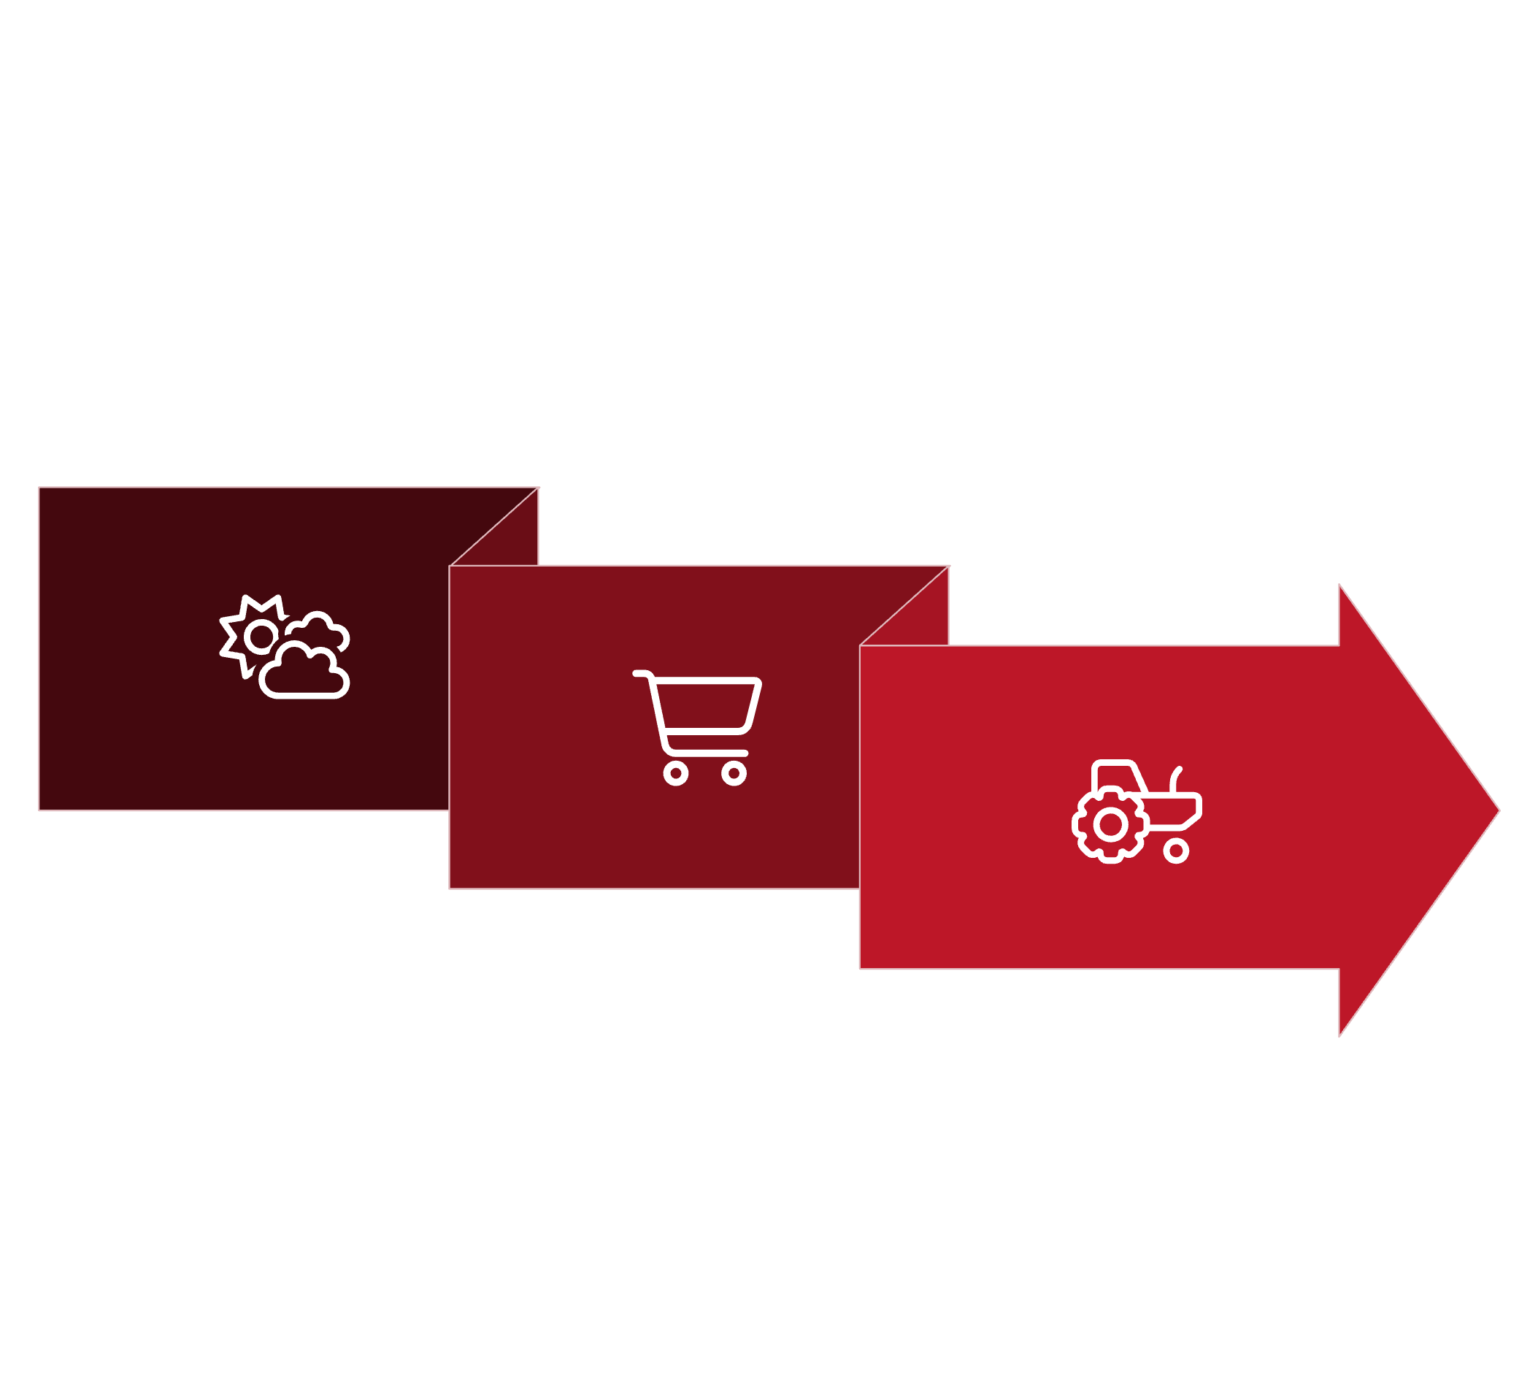



SmartFarm Connect : La Solution Numérique Intégrée
Notre plateforme est conçue pour autonomiser les agriculteurs, en leur fournissant les outils et les connaissances nécessaires pour prospérer.
Weather Forecast
Modern Tools
Market Access
SmartFarm Connect est une solution complète, accessible via smartphone, qui intègre les données essentielles pour une prise de décision éclairée et une agriculture moderne et résiliente.

Slide 4


Fonctionnalités Clés de SmartFarm Connect
Notre application est dotée de fonctionnalités innovantes pour répondre aux besoins spécifiques des agriculteurs.
Météo & Alertes IA
Marketplace Agricole
Prévisions locales précises et alertes intelligentes pour optimiser les semis, l'irrigation et la récolte.
Mise en relation directe avec les acheteurs pour des prix justes et l'accès à des semences et équipements de qualité.
Conseils Agronomiques
Interface Vocale Multilingue
Recommandations personnalisées, basées sur l'IA, pour la gestion des cultures et la résolution de problèmes.
Accès facilité à l'information pour les agriculteurs peu alphabétisés, disponible dans les langues locales.

Slide 5
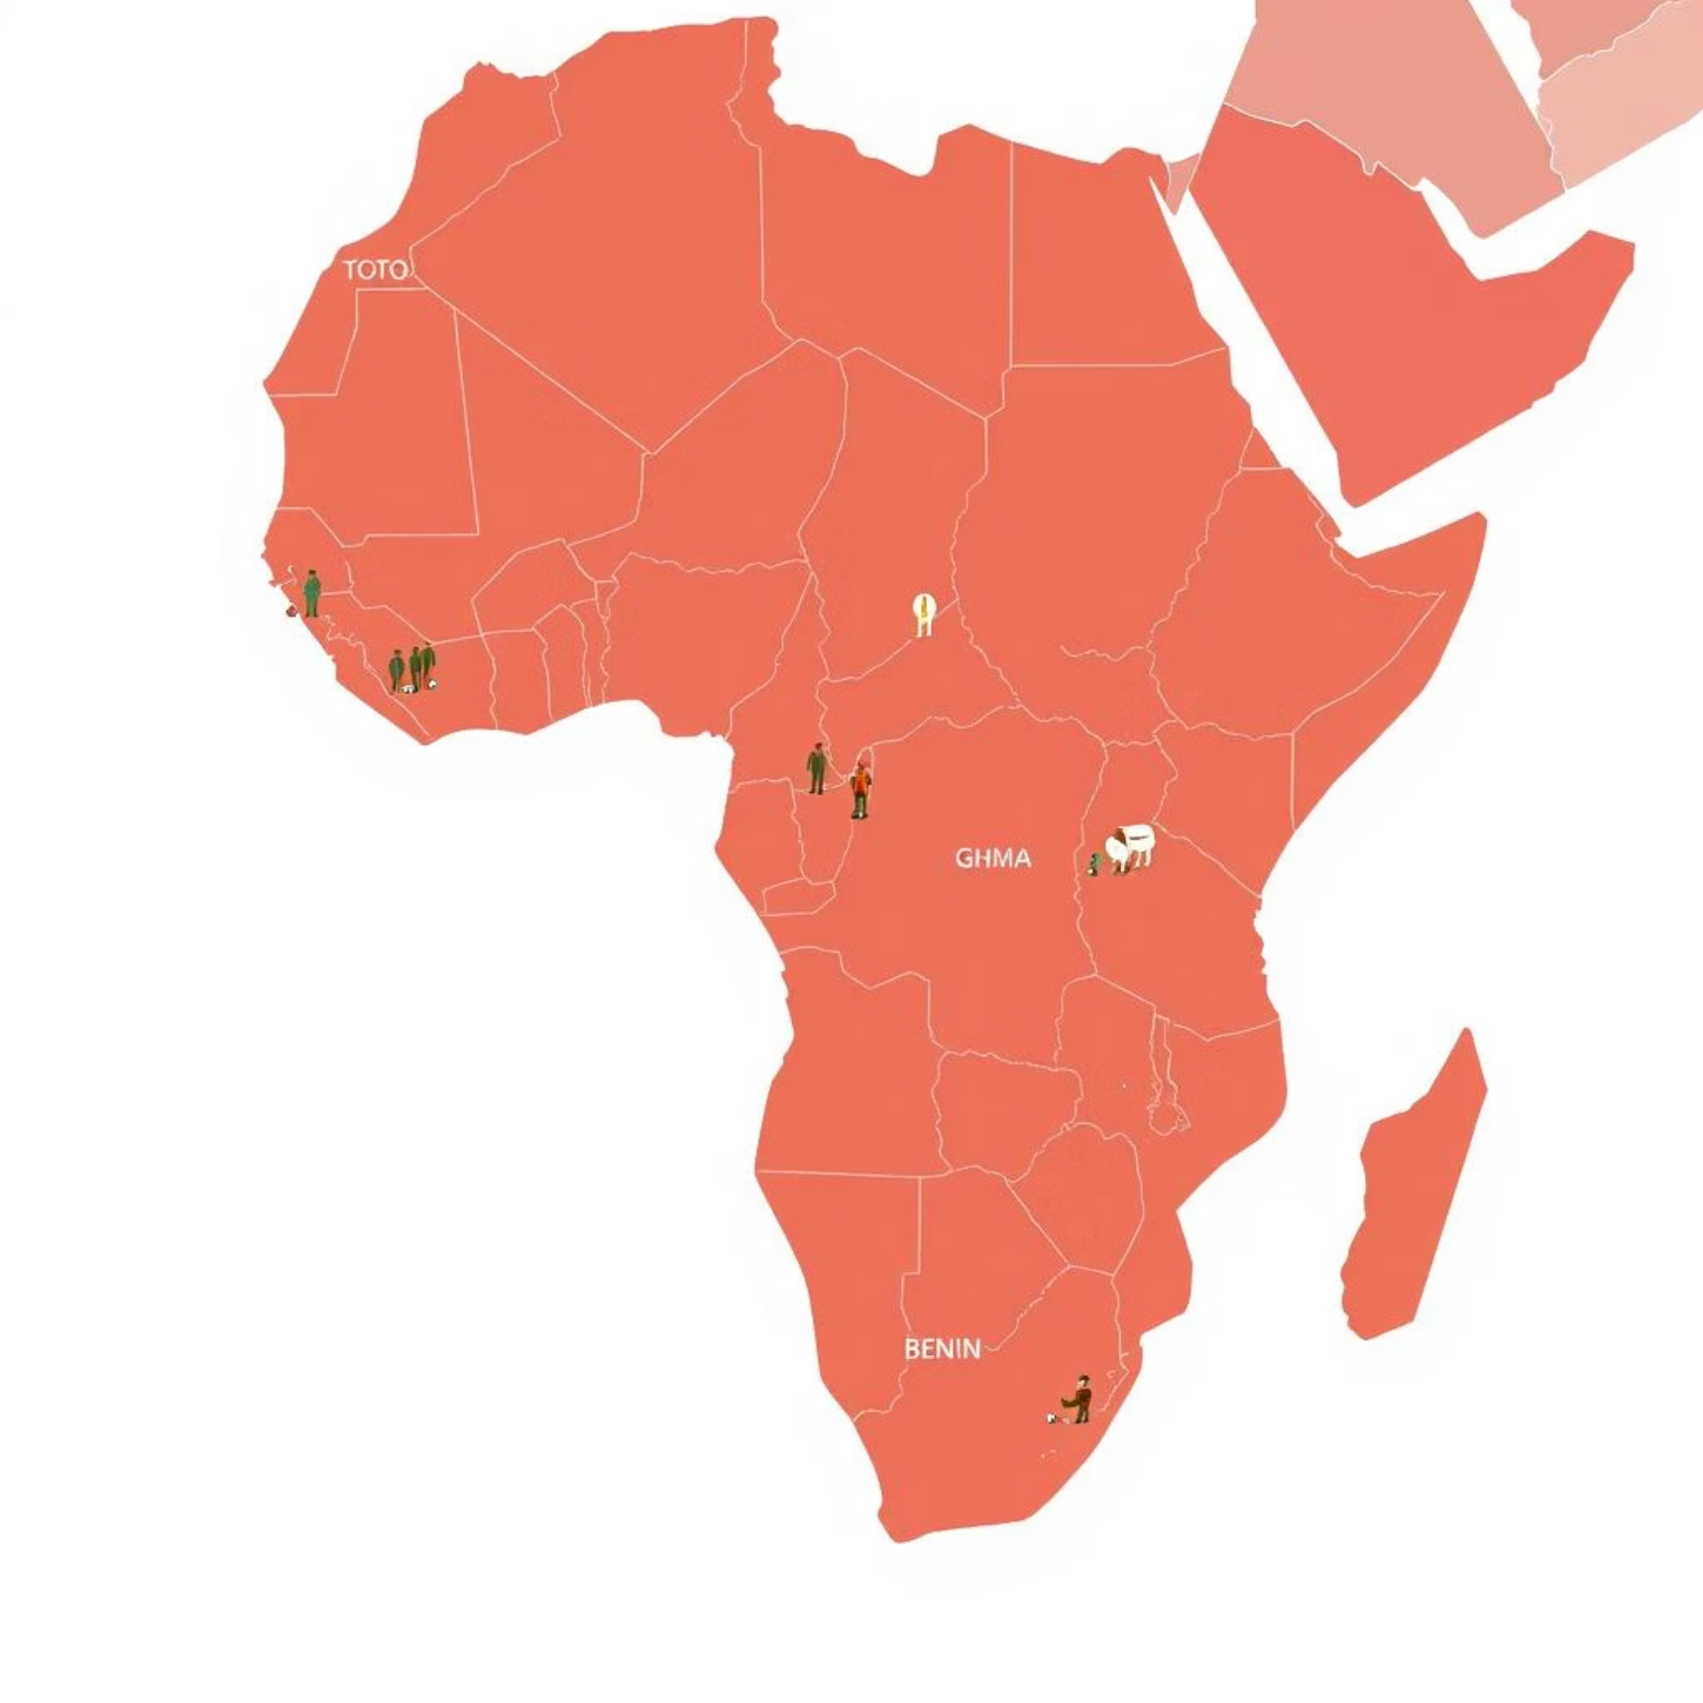
Notre Marché Cible : Au Cœur de l'Afrique de l'Ouest
Nous visons un écosystème agricole diversifié, avec un potentiel de croissance significatif au Togo, au Bénin et au Ghana.
Petits Agriculteurs : Notre cœur de cible, représentant la majorité des acteurs agricoles.
ONG & Coopératives Agricoles : Partenaires clés pour l'adoption et la diffusion de la technologie.
Acheteurs & Grossistes : Connexion directe avec les producteurs pour optimiser la chaîne de valeur.
Agro-industries : Opportunités de partenariats pour des chaînes d'approvisionnement plus efficaces.

Slide 6
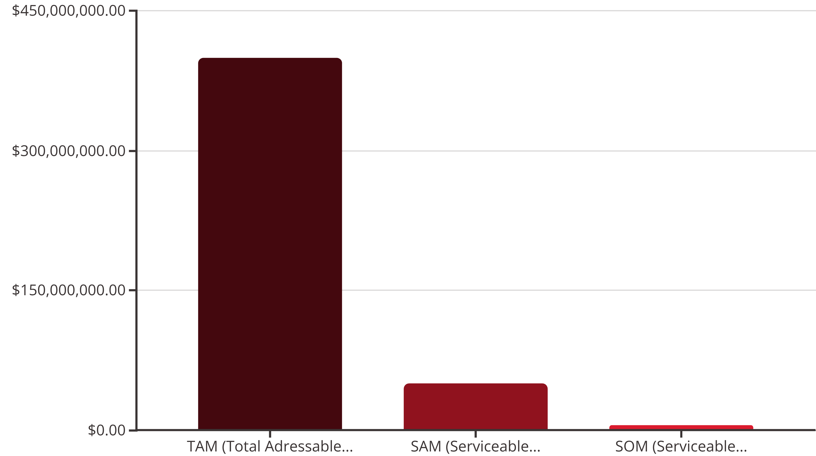
Potentiel du Marché : TAM, SAM, SOM
Le marché de l'agritech en Afrique de l'Ouest offre une opportunité de croissance exponentielle pour SmartFarm Connect.
Avec un TAM estimé à 400 millions de FCFA pour la numérisation agricole, nous visons à capturer une part significative de ce marché prometteur.

Slide 7
Analyse Concurrentielle
Bien que d'autres solutions existent, SmartFarm Connect se distingue par son approche intégrée et localisée.
Solution
AgroInfo App
M-Farm
FarmDrive
Focalisation
Informations agricoles générales
Prix du marché (Kenya)
Crédit agricole (Kenya)
Météo IA
Non
Limitée
Non
Interface Vocale
Non
Non
Non
Mode Hors Ligne
Non
Non
Non
Marché Ciblé
Variable
Est-Afrique
Est-Afrique
Nos concurrents offrent des solutions partielles, souvent limitées géographiquement ou en fonctionnalités. SmartFarm Connect propose une approche holistique et une couverture plus large.

Slide 8




Notre Avantage Concurrentiel Unique
Ce qui nous différencie et assure notre leadership sur le marché.
IA Avancée
Vocal & Multilingue
Algorithmes intelligents pour des prévisions et des conseils agronomiques hyper-personnalisés.
Accessibilité maximale, même pour les populations rurales avec de faibles niveaux d'alphabétisation.
Fonctionnalité Hors Ligne
Localisation Profonde
Accès aux informations cruciales même sans connexion internet stable, indispensable dans les zones reculées.
Adaptation culturelle et linguistique, et données spécifiques à chaque région agricole.

Slide 9
Traction Actuelle & Feuille de Route
Nos progrès et nos ambitions pour l'avenir.
01
02
MVP au Togo (2023)
Partenariats Stratégiques
1 200 utilisateurs actifs et engagés, démontrant la pertinence de notre solution.
Signature d'accords avec 5 coopératives agricoles majeures, totalisant 15 000 agriculteurs potentiels.
03
04
Expansion Régionale (2024-2025)
Innovation Continue
Lancement au Bénin et au Ghana, ciblant 100 000 nouveaux utilisateurs.
Intégration de services de micro-finance et d'assurances agricoles pour une offre complète.
Notre croissance rapide au Togo valide notre modèle et nous prépare à une expansion réussie.

Slide 10




Modèle Économique Durable
Diversification des revenus pour assurer une croissance pérenne.
Abonnement Premium
Freemium
1 000 FCFA/mois pour des services avancés : alertes personnalisées, accès prioritaire aux marchés.
Fonctionnalités de base gratuites pour une adoption massive.
1
2
Services B2B
Commission Marketplace
Partenariats payants avec les ONG, les gouvernements et les agro-industries pour l'accès aux données et services.
4
3
2% de commission sur les transactions agricoles via notre plateforme.

